Slide 1
JavaEE 项目开发培训视频
迅捷中介二手房交易系统

Slide 2
课程安排
  开发背景
  系统分析
  系统设计
  数据库设计
  开发前的准备工作
  首页的开发
  用户功能模块的开发
  房源信息模块的开发
  GoogleMap的开发
  JavaMail的开发

Slide 3
课程安 排（续）
  合同样本及法规查询模块
  后台个人信息模块
  后台首页开发
  管理员管理模块
  回复客户模块
  合同管理模块
  知识点汇总
  章末总结

Slide 4
开发背景
  随着经济危机的爆发，股市、楼盘大幅下跌，为了防止资产的继续亏损，许多人纷纷将手中的房屋抛出。在网络如此发达的今天，通过网络来进行二手房屋的买卖，便成为这些人们的首选途径。
  足不出户便可以查看房屋的买卖情况，买到（租到）自己称心如意的房屋或者卖出（租出）自己的房屋，想象一下这些情景竟是如此振奋人心！与此相比，传统的售（购）房方式显露出许多弊端，如：登记房屋要亲自到中介去，浪费大量时间；登记房屋效率低下，浪费大量人力资源。因此，开发网上二手房中介系统将会对这种情况有所改善。

Slide 5
系统分析
  客户端功能 ：
  用户的登录与注册。
  发布各种房屋信息。
  在线咨询买卖房屋中遇见的各种问题。
  用户资料的查看与修改。
  管理用户自己发布的各项信息与问题。
  管理自己的预约。

Slide 6
系统分析 （续）
  后台管理功能 ：
  超级管理员对管理员的管理功能。
  回复客户问题。
  设置客户请求查看房屋权限。
  对合同的管理。
  密码修改与注销。

Slide 7
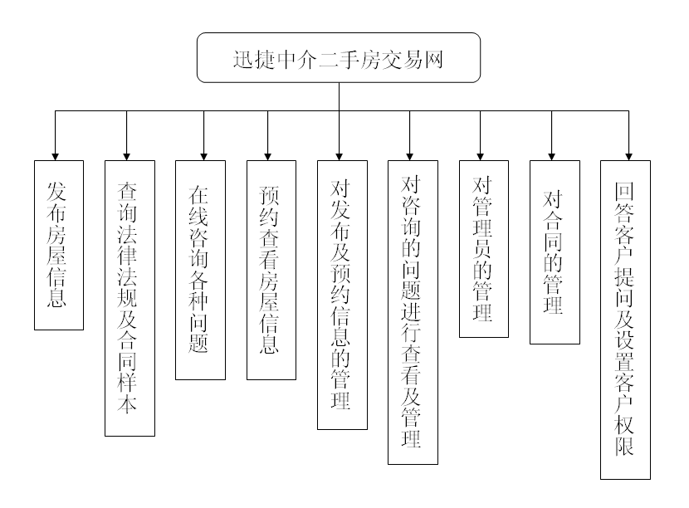
系统设计
  本系统的系统结构如图所示：

Slide 8
系统预览
  系统环境的配置。
  本系统各功能模块进行演示。

Slide 9
系统目录组织结构
  系统开发前，首先要对系统组织结构有个大致的了解，本系统的组织结构目录如MyEclipse所示。

Slide 10
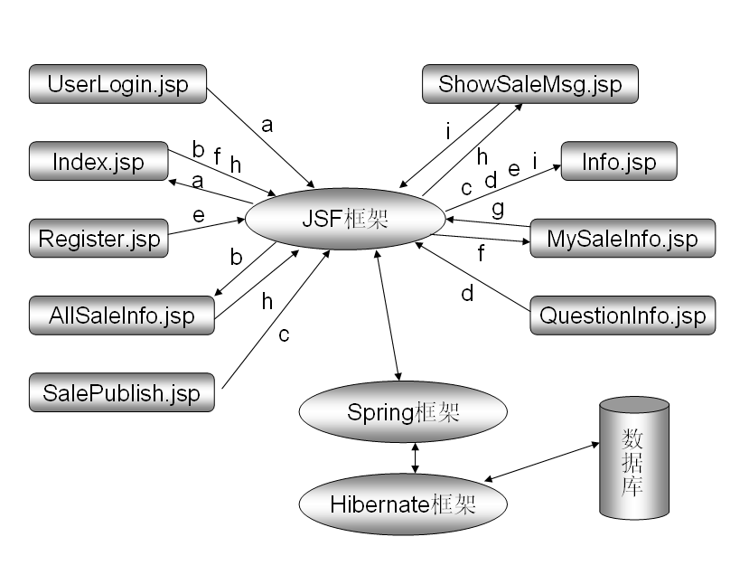
基本框架
  本系统的基本框架图如下所示：

Slide 11
基本框架（续）
  本系统的基本框架图中的动作对照表如下所示：
动作编号 | 动作内容 | 动作编号 | 动作内容 | 动作编号 | 动作内容
a | 用户登录 | d | 咨询问题 | g | 删除出售信息
b | 搜索出售信息 | e | 用户注册 | h | 查看出售信息
c | 发布售房信息 | f | 看自己出售信息 | i | 申请查看房源

Slide 12
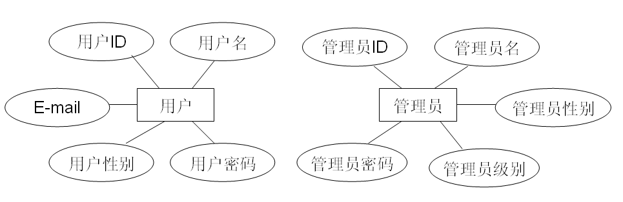
数据库设计
  该系统包括的实体主要有：用户、管理员、出租信息、出售信息等，下面将分别对各实体的E-R图进行介绍 。

Slide 13
数据库设计（续）
  本系统中用到的表主要有用户信息表、管理员信息表、出租信息表、出售信息表、问题信息表等等，下面将对问题信息表进行介绍，其它表的设计请参看本书中的详细介绍。
字段名称 | 数据类型 | 字段大小 | 是否主键 | 是否为空 | 说明
q_id | int | N/A | 是 | 否 | 主键
q_title | text | N/A | 否 | 否 | 标题
q_content | text | N/A | 否 | 否 | 内容
q_flag | char | 2 | 否 | 否 | 标志位
u_id | int | N/A | 否 | 否 | 用户ID
q_time | date | N/A | 否 | 否 | 提问时间

Slide 14
开发前准备工作
  本系统采用JSF+Spring+Hibernate等技术来完成，因此在开发前，需要对JSF、Spring、Hibernate来进行配置，并在数据库中插入一些记录，供开发中测试使用 。
  表的创建与记录的插入
  数据源的配置
  JSF的配置
  Spring的配置
  Hibernate的配置

Slide 15
首页的开发
  首页，是整个网站的门面，一定要将其装饰的美观、大方，而且也要将网站的重要内容展示出来，使浏览网站的用户能够方便、快捷的找到其所需要的信息。
  首页的搭建
  首页后台Bean的实现
  搜索功能的实现
  首页测试

Slide 16
用户功能模块的开发
  用户功能模块主要包括用户注册、登录、查看及修改个人资料、查看个人发布的房源信息、查看预约、查看个人提问的问题等功能。本节将会对用户注册、登录，以及查看修改个人资料进行开发。
  用户注册
  用户登录
  个人资料查看及修改
  用户功能模块测试

Slide 17
房源信息模块的开发
  用户可以在首页查看房源信息，也可以在登录后进行房源信息的发布。
  房源信息的发布
  房源信息的查看
  个人房源信息管理
  个人申请房源管理
  房源信息模块测试

Slide 18
GoogleMap的开发
  在房源信息查看页面用到了GoogleMap，但并没有进行介绍，下面将会对GoogleMap的开发进行详细的介绍。

Slide 19
JavaMail的开发
  用户注册成功时，需要给用户发送邮件进行提示；用户发布房源信息成功时，也需要给用户发送邮件进行提示。由于发送邮件需要一定的时间，因此需要将发送邮件作为一个独立的线程，下面将对该功能进行开发 。

Slide 20
合同样本及法规查询模块
  用户不仅可以查看房源信息，发布房源信息，而且也可以进行合同样本的查看、相关法律法规的查询等功能，由于这些页面只是一些静态页面，用来显示一些文本信息，故其开发比较简单，在此不再介绍 。

Slide 21
在线咨询模块
  在二手房的买卖过程中，如果用户遇到了问题，可以通过在线咨询模块向管理员进行相关问题的咨询。本模块主要包括问题的发布，以及对个人发布问题的管理等功能 。
  问题的发布
  个人问题管理
  在线咨询模块测试

Slide 22
后台个人信息模块
  管理员个人信息模块主要包括管理员的登录及密码修改等功能，管理员要想进入后台管理系统，首先需要进行登录，登录成功后就可以进行各项管理功能。本节将会对管理员的登录及密码修改功能进行开发 。
  管理员登录
  密码修改

Slide 23
后台首页开发
  管理员登录成功后，就进入到后台管理页面，在该页面中，管理员可以查看需要回复的问题和申请查看房源信息的情况。

Slide 24
管理员管理模块
  管理员管理模块主要包括对管理员的增、删、改、查等功能。但是在开发过程中要注意，只有超级管理员才可以对管理员进行管理，在进行管理员删除时，超级管理员是不可以被删除的。本小节将会对管理员管理模块进行开发 。
  管理员的添加
  管理员的查看及删除
  密码重置
  管理员管理模块测试

Slide 25
回复客户模块
  在后台首页，管理员可以查看到有多少个问题需要回答，有多少个申请需要通过。回复客户模块主要包括回答客户问题、设置客户查看房源详细的权限等功能，在本节将会对这些功能进行详细的介绍 。
  回复客户问题
  设置客户权限
  回复客户模块测试

Slide 26
合同管理模块
  用户在进行二手房屋买卖及租赁时，需要签订合同。合同管理模块是该系统必不可少的一个模块，其主要功能包括对合同的增、删、改、查等。
  二手房合同的添加功能包括租赁合同的添加、出售合同的添加等两部分，其实质就是向数据库中插入一条记录，该功能的开发在前面小节有过类似的开发，比较容易实现，在此就不再进行介绍 。
  二手房合同的查看与删除功能，与前面回复客户问题功能、设置客户权限功能等基本类似，在此就不再进行介绍 。

Slide 27
知识点汇总
  到本节为止，该系统的全部功能都已开发完成，开发过程中用到了很多知识点和开发技巧，下面对其中比较重要的知识点进行简单的总结 。
  backing bean模式的使用：在进行JSF页面的开发过程中，对于每一个JSF页面，其后台都应有一个JavaBean与其对应。页面要显示的信息和要输入的信息都绑定到后台JavaBean的属性上，在进行显示或表单提交时，JSF框架会自动调用与该属性相对应的get或set方法。
  JSF与Spring的集成：由于JSF和Spring都支持IoC，因此在开发过程中，可以轻而易举地将Spring的受管Bean直接注入到JSF的后台Bean，而不需要进行任何配置，实现JSF与Spring的完美结合。

Slide 28
知识点汇总（续）
  JSF+Spring+Hibernate框架的使用：本系统采用JSF做为表示层，Spring做为业务层，Hibernate做为持久层。在开发过程中，将Hibernate的SessionFactory做为Spring的一个受管Bean，将Spring的受管Bean注入到JSF的后台Bean中，实现了这三者的结合，使系统的开发变得更加容易。
  JavaMail的使用：本系统在用户注册及发布房源信息时，对用户进行了邮件的提示。由于邮件的发送需要一定的时间，因此在开发过程中，要注意将其做为一个独立的线程来进行处理。
  GoogleMap的使用：GoogleMap可以很好的将房源的地理位置显示给用户，给用户带来很好的视觉效果，希望读者在以后的开发过程中，学会使用GoogleMap，给自己的系统添加更炫的效果。

Slide 29
章末总结
  本章开发了一个功能比较完善的二手房交易系统，并将JSH完美的结合在一起。通过本章的学习，读者应该对JSH框架有了一定的了解，并学会JavaMail与Google Map的使用，以增加用户体验。由于本系统的各项功能并不完善，感兴趣的读者可以更进一步进行开发研究。

Slide 30
性格决定命运, 专注成就人生
www.rzchina.net
源智天下

